Slide 1

Géométrie Analytique
Algèbre linéaire
Notes:
© SUPINFO
Auteur : Laurent GODEFROY

Slide 2

Sommaire
Normes et distances.
Orthogonalité.
Applications linéaires particulières.
Sous-espaces affines.

Slide 3
1. Normes et distances.

Slide 4
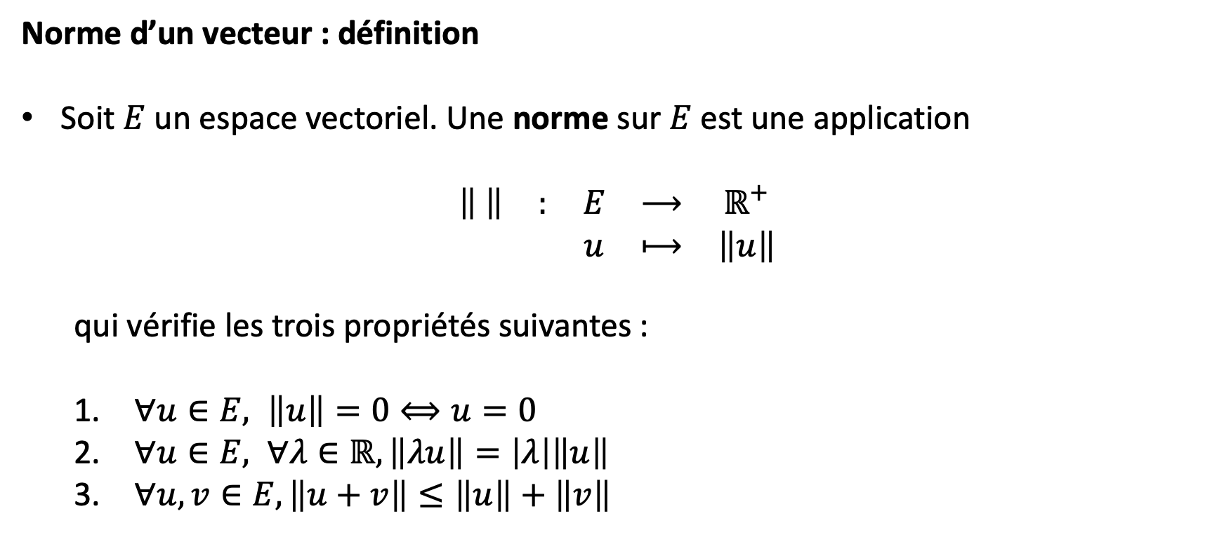
1. Normes et distances.
Norme d’un vecteur : définition
Soit $E$ un espace vectoriel. Une norme sur $E$ est une application
$$\begin{matrix}\left\| \right\| & : & E & ⟶ & ℝ^{+} \\ & & u & ⟼ & \left\|u\right\|\end{matrix}$$
qui vérifie les trois propriétés suivantes :
$∀u∈E, \left\|u\right\|=0⟺u=0$
$∀u∈E, ∀λ∈ℝ,\left\|λu\right\|=\left|λ\right|\left\|u\right\|$
$∀u,v∈E, \left\|u+v\right\|≤\left\|u\right\|+\left\|v\right\|$

Slide 5
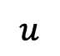
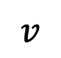
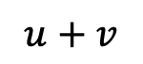
1. Normes et distances.
Norme d’un vecteur : remarque
La troisième propriété porte le nom d’inégalité triangulaire.
Elle est intuitive et se visualise très bien :
$$v$$
$$u$$
$$u+v$$

Slide 6
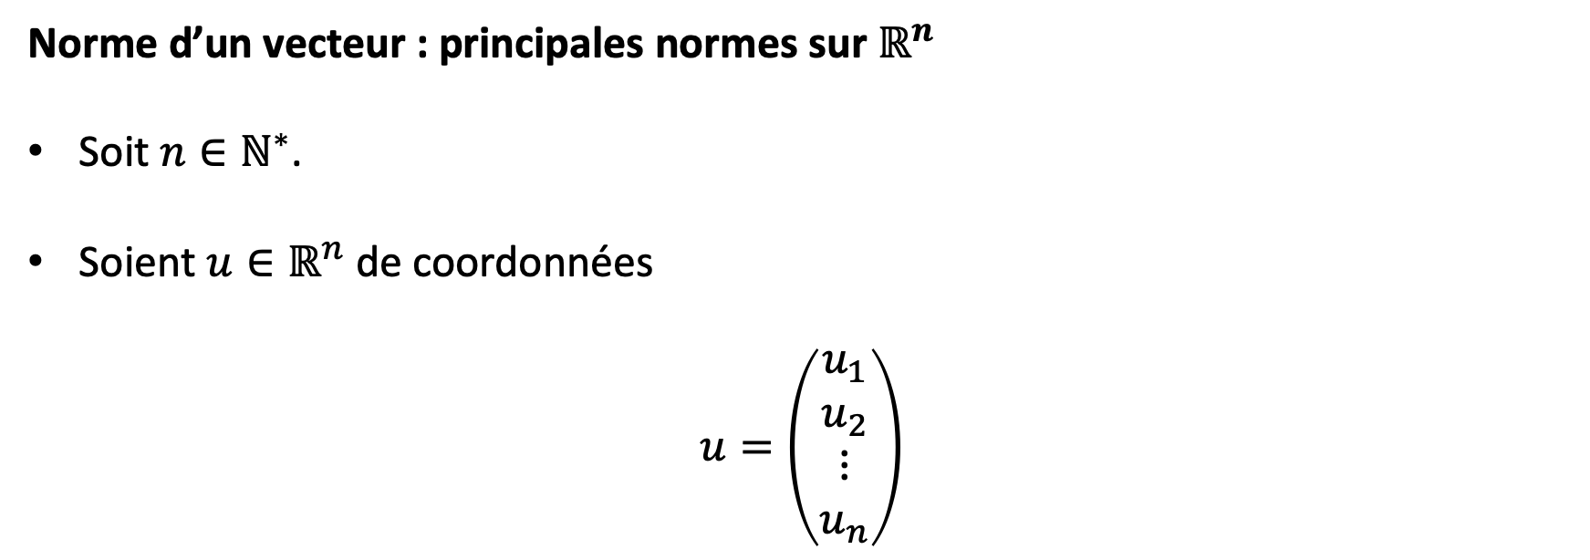
1. Normes et distances.
Norme d’un vecteur : principales normes sur $ℝ^{n}$
Soit $n∈ℕ^{∗}$.
Soient $u∈ℝ^{n}$ de coordonnées
$$u=\left(\begin{matrix}u_{1} \\ u_{2} \\ ⋮ \\ u_{n}\end{matrix}\right)$$

Slide 7
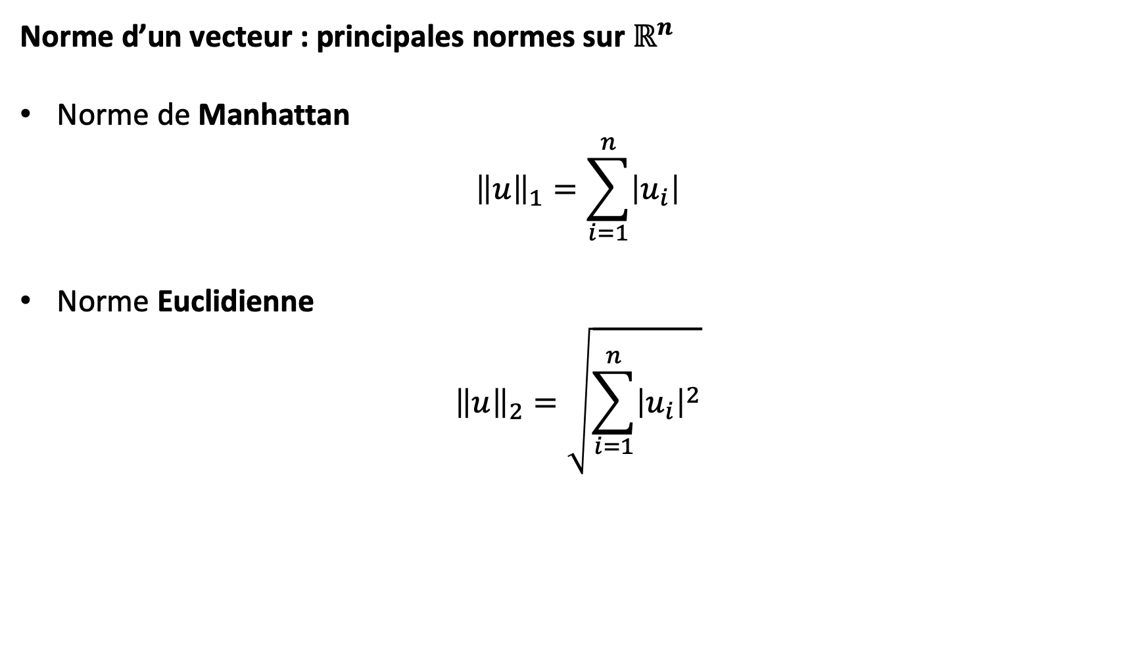
1. Normes et distances.
Norme d’un vecteur : principales normes sur $ℝ^{n}$
Norme de Manhattan
$${\left\|u\right\|}_{1}=\sum_{i=1}^{n}{\left|u_{i}\right|}$$
Norme Euclidienne
$${\left\|u\right\|}_{2}=\sqrt{\sum_{i=1}^{n}{{\left|u_{i}\right|}^{2}}}$$

Slide 8
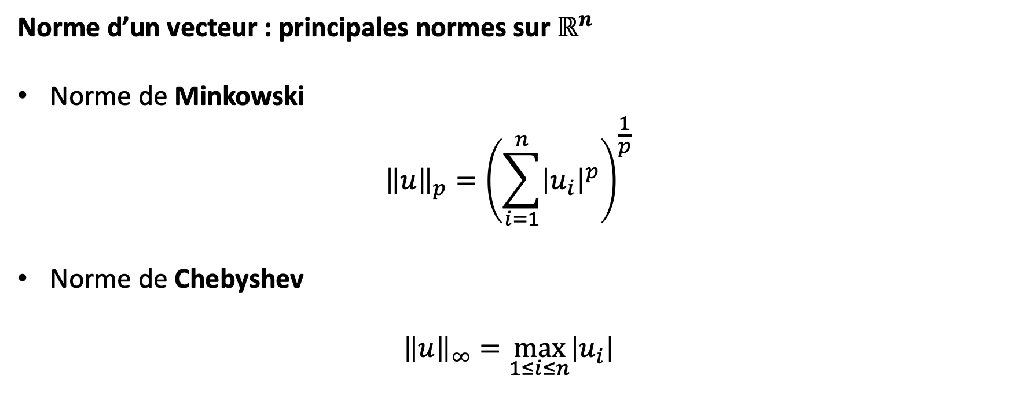
1. Normes et distances.
Norme d’un vecteur : principales normes sur $ℝ^{n}$
Norme de Minkowski
$${\left\|u\right\|}_{p}={\left(\sum_{i=1}^{n}{{\left|u_{i}\right|}^{p}}\right)}^{\frac{1}{p}}$$
Norme de Chebyshev
$${\left\|u\right\|}_{∞}=\max_{1≤i≤n}\left|u_{i}\right|$$

Slide 9

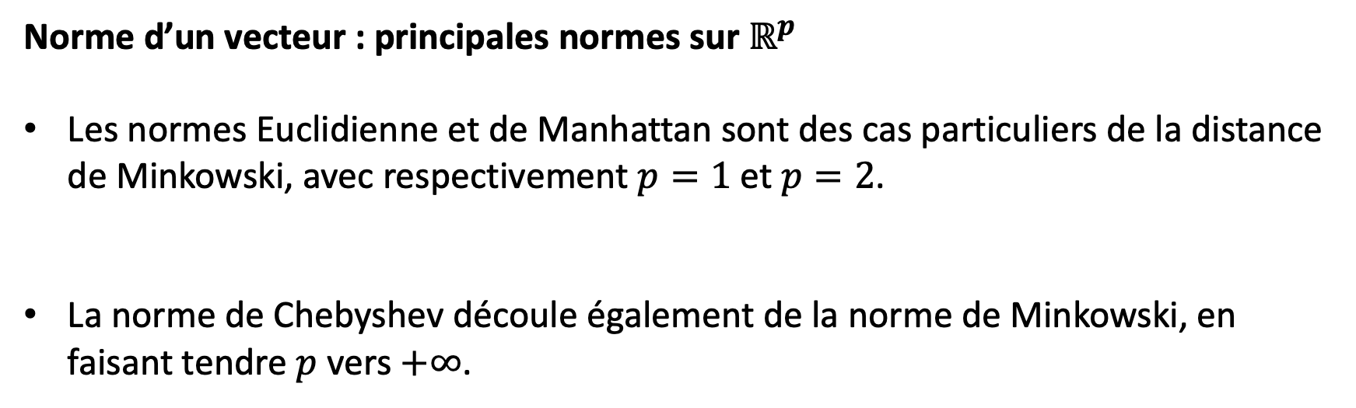
1. Normes et distances.
Norme d’un vecteur : principales normes sur $ℝ^{p}$
Les normes Euclidienne et de Manhattan sont des cas particuliers de la distance de Minkowski, avec respectivement $p=1$ et $p=2$.
La norme de Chebyshev découle également de la norme de Minkowski, en faisant tendre $p$ vers $+∞$.
Notes:
Dans ce dernier cas il faut effectuer un petit calcul de limite.

Slide 10
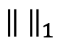

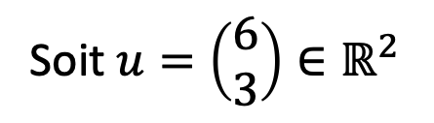
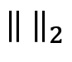
1. Normes et distances.
Norme d’un vecteur : exemple
Soit $u=\left(\begin{matrix}6 \\ 3\end{matrix}\right)∈ℝ^{2}$
$${\left\| \right\|}_{1}$$
$${\left\| \right\|}_{2}$$
$${\left\| \right\|}_{∞}$$

Slide 11
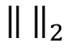
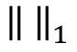

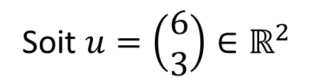
1. Normes et distances.
Norme d’un vecteur : exemple (suite)
Soit $u=\left(\begin{matrix}6 \\ 3\end{matrix}\right)∈ℝ^{2}$
$${\left\| \right\|}_{1}$$
$${\left\| \right\|}_{2}$$
$${\left\| \right\|}_{∞}$$

Slide 12
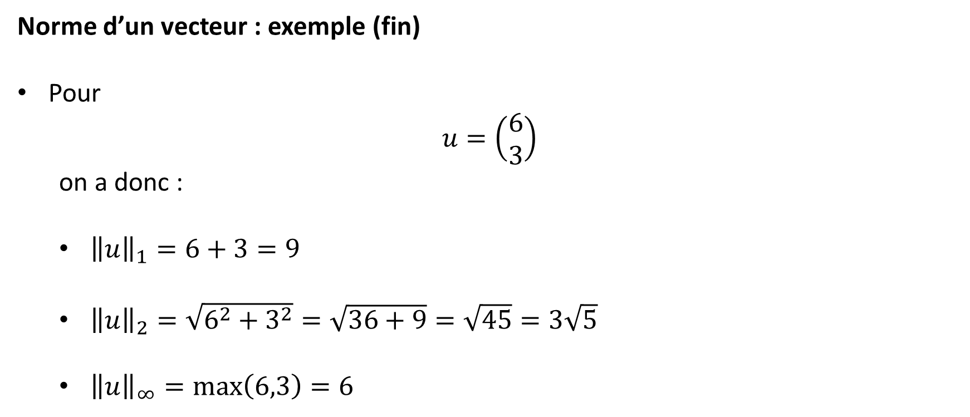
1. Normes et distances.
Norme d’un vecteur : exemple (fin)
Pour
$$u=\left(\begin{matrix}6 \\ 3\end{matrix}\right)$$
on a donc :
${\left\|u\right\|}_{1}=6+3=9$
${\left\|u\right\|}_{2}=\sqrt{6^{2}+3^{2}}=\sqrt{36+9}=\sqrt{45}=3\sqrt{5}$
${\left\|u\right\|}_{∞}=max\left(6,3\right)=6$

Slide 13

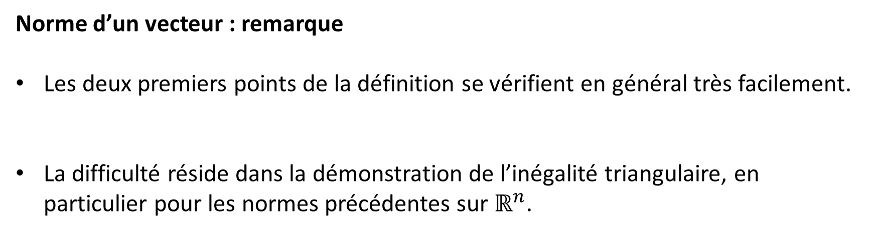
1. Normes et distances.
Norme d’un vecteur : remarque
Les deux premiers points de la définition se vérifient en général très facilement.
La difficulté réside dans la démonstration de l’inégalité triangulaire, en particulier pour les normes précédentes sur $ℝ^{n}$.

Slide 14
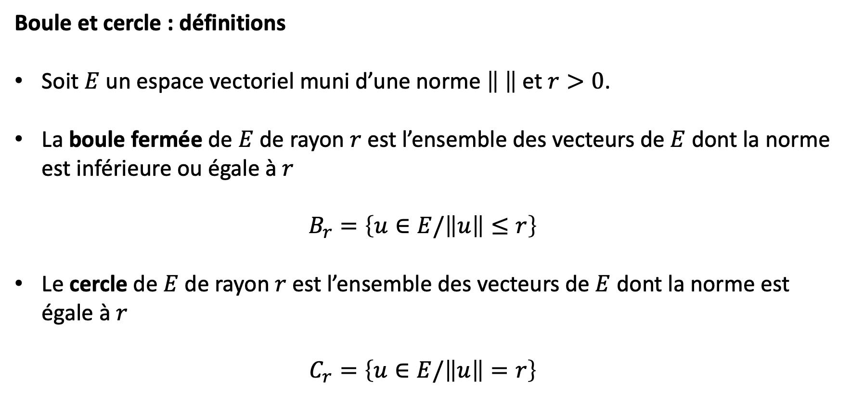
1. Normes et distances.
Boule et cercle : définitions
Soit $E$ un espace vectoriel muni d’une norme et $r>0$.
La boule fermée de $E$ de rayon $r$ est l’ensemble des vecteurs de $E$ dont la norme est inférieure ou égale à $r$
$$B_{r}=\left\{u∈E/\left\|u\right\|≤r\right\}$$
Le cercle de $E$ de rayon $r$ est l’ensemble des vecteurs de $E$ dont la norme est égale à $r$
$$C_{r}=\left\{u∈E/\left\|u\right\|=r\right\}$$
Notes:
Les boules et cercles de rayon 1 seront appelés boules et cercles unités.

Slide 15



1. Normes et distances.
Boule et cercle : exemples de cercles unités dans $ℝ^{2}$
$${\left\|u\right\|}_{1}=1$$
$${\left\|u\right\|}_{2}=1$$
$${\left\|u\right\|}_{∞}=1$$

Slide 16
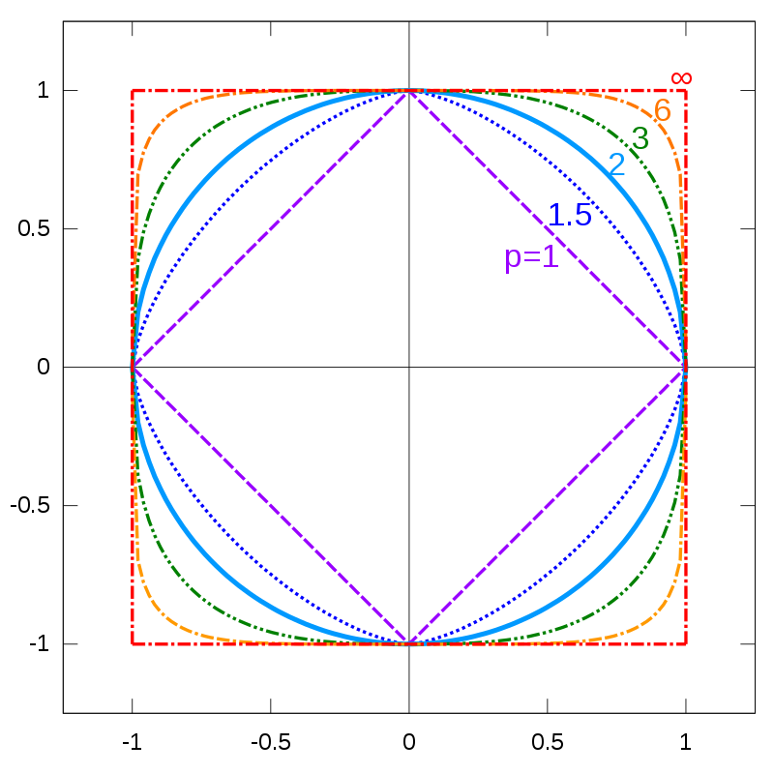
1. Normes et distances.
Boule et cercle : exemples de cercles unités dans $ℝ^{2}$
Notes:
Source de l’image : https://commons.wikimedia.org/wiki/File:Vector-p-Norms_qtl1.svg.

Slide 17
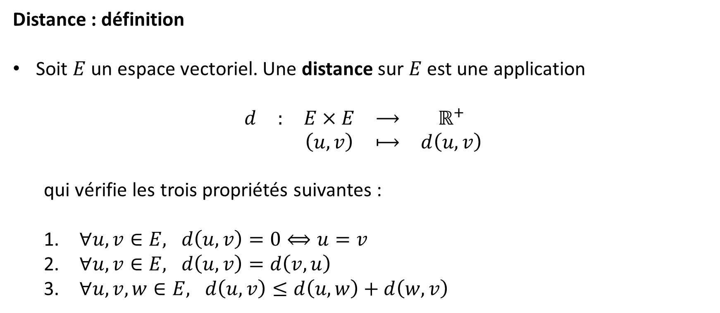
1. Normes et distances.
Distance : définition
Soit $E$ un espace vectoriel. Une distance sur $E$ est une application
$$\begin{matrix}d & : & E×E & ⟶ & ℝ^{+} \\ & & \left(u,v\right) & ⟼ & d\left(u,v\right)\end{matrix}$$
qui vérifie les trois propriétés suivantes :
$∀u,v∈E, d\left(u,v\right)=0⟺u=v$
$∀u,v∈E, d\left(u,v\right)=d\left(v,u\right)$
$∀u,v,w∈E, d\left(u,v\right)≤d\left(u,w\right)+d\left(w,v\right)$
Notes:
Cette définition se généralise d’ailleurs à n’importe quel type d’ensemble puisqu’elle n’utilise nullement la structure d’espace vectoriel.
Une distance permet de mesurer l’écart entre deux éléments.

Slide 18
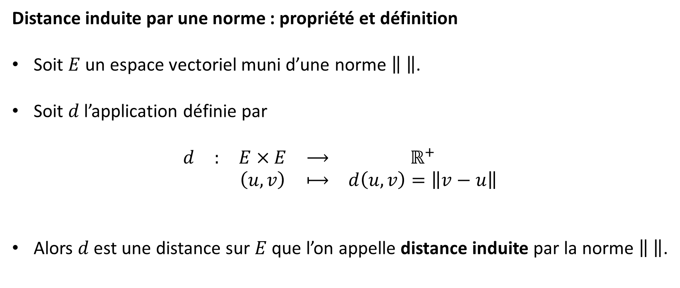
1. Normes et distances.
Distance induite par une norme : propriété et définition
Soit $E$ un espace vectoriel muni d’une norme .
Soit $d$ l’application définie par
$$\begin{matrix}d & : & E×E & ⟶ & ℝ^{+} \\ & & \left(u,v\right) & ⟼ & d\left(u,v\right)=\left\|v−u\right\|\end{matrix}$$
Alors $d$ est une distance sur $E$ que l’on appelle distance induite par la norme .

Slide 19
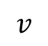
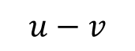

1. Normes et distances.
Distance induite par une norme : visualisation et interprétation
La distance entre deux vecteurs permet de mesurer l’écart entre ces deux vecteurs :
$$u−v$$
$$v$$
$$u$$

Slide 20

1. Normes et distances.

Slide 21
2. Orthogonalité.

Slide 22
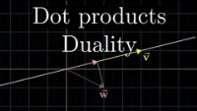
2. Orthogonalité.
Notion de produit scalaire : vidéo introductive

Slide 23
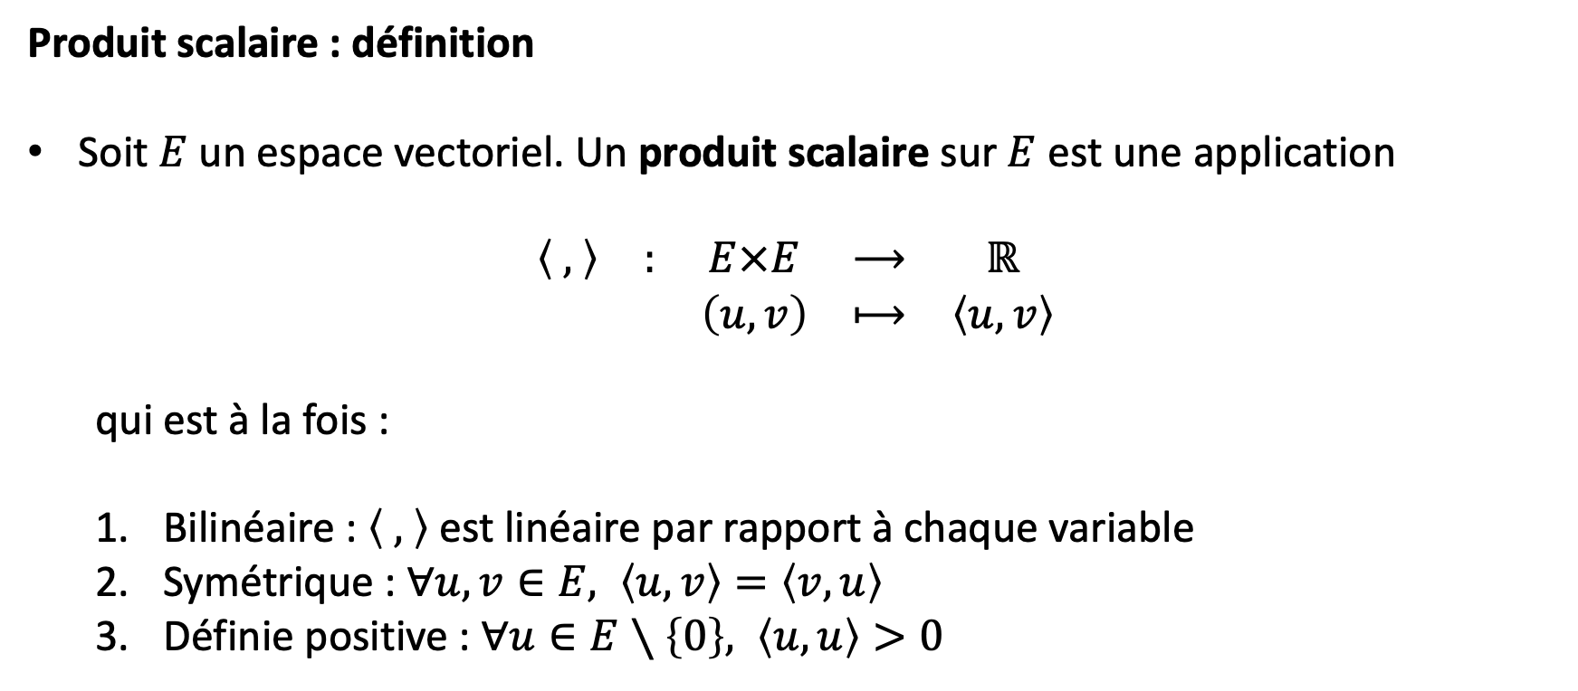
2. Orthogonalité.
Produit scalaire : définition
Soit $E$ un espace vectoriel. Un produit scalaire sur $E$ est une application
$$\begin{matrix}\left\langle , \right\rangle & : & E×E & ⟶ & ℝ \\ & & \left(u,v\right) & ⟼ & \left\langle u,v\right\rangle \end{matrix}$$
qui est à la fois :
Bilinéaire : $\left\langle , \right\rangle$ est linéaire par rapport à chaque variable
Symétrique : $∀u,v∈E, \left\langle u,v\right\rangle =\left\langle v,u\right\rangle$
Définie positive : $∀u∈E∖\left\{0\right\}, \left\langle u,u\right\rangle >0$
Notes:
Nous avons choisi la notation la plus usuelle pour le produit scalaire.

Slide 24

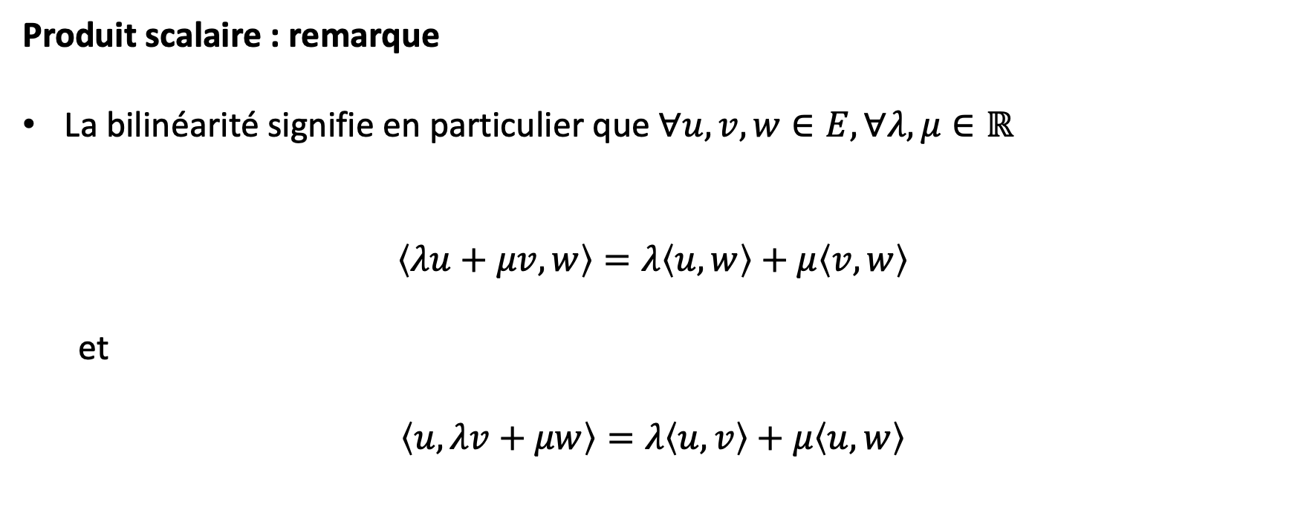
2. Orthogonalité.
Produit scalaire : remarque
La bilinéarité signifie en particulier que $∀u,v,w∈E,∀λ,μ∈ℝ$
$$\left\langle λu+μv,w\right\rangle =λ\left\langle u,w\right\rangle +μ\left\langle v,w\right\rangle$$
et
$$\left\langle u,λv+μw\right\rangle =λ\left\langle u,v\right\rangle +μ\left\langle u,w\right\rangle$$

Slide 25
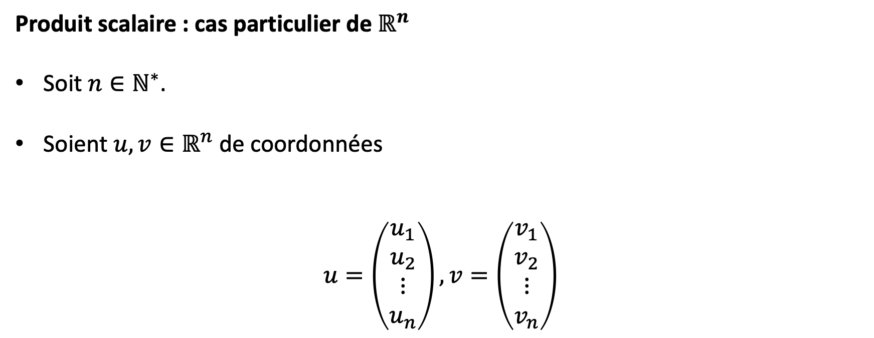
2. Orthogonalité.
Produit scalaire : cas particulier de $ℝ^{n}$
Soit $n∈ℕ^{∗}$.
Soient $u,v∈ℝ^{n}$ de coordonnées
$$u=\left(\begin{matrix}u_{1} \\ u_{2} \\ ⋮ \\ u_{n}\end{matrix}\right), v=\left(\begin{matrix}v_{1} \\ v_{2} \\ ⋮ \\ v_{n}\end{matrix}\right)$$

Slide 26
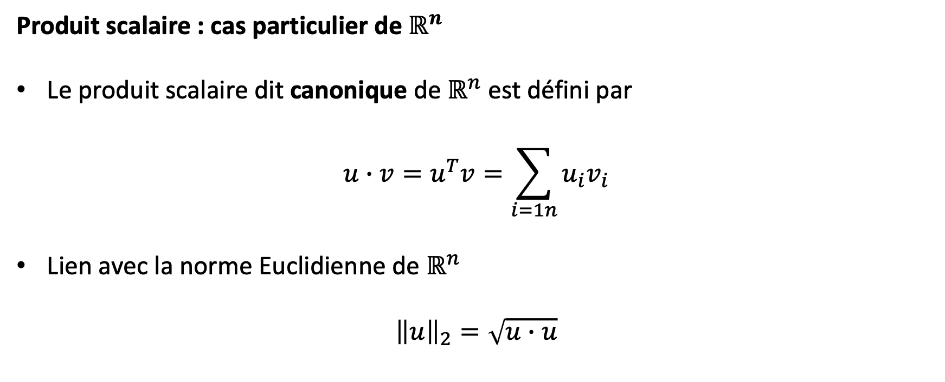
2. Orthogonalité.
Produit scalaire : cas particulier de $ℝ^{n}$
Le produit scalaire dit canonique de $ℝ^{n}$ est défini par
$$u∙v=u^{T}v=\sum_{i=1n}{u_{i}v_{i}}$$
Lien avec la norme Euclidienne de $ℝ^{n}$
$${\left\|u\right\|}_{2}=\sqrt{u∙u}$$
Notes:
Cette notation avec le point est la notation usuelle. Il est facile de vérifier qu’il s’agit bien d’un produit scalaire.
Le lien avec la norme Euclidienne est évident à démontrer.

Slide 27

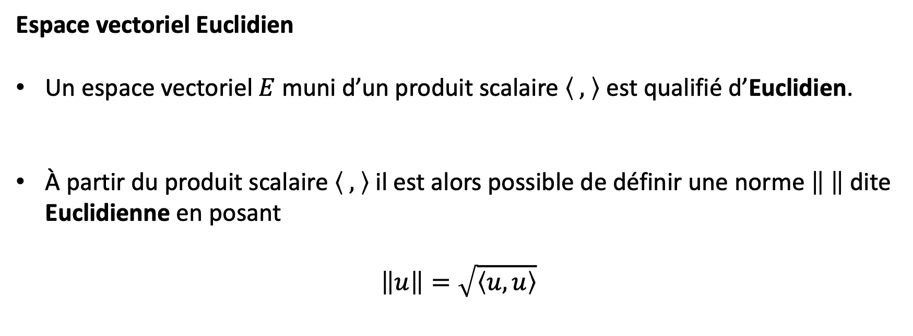
2. Orthogonalité.
Espace vectoriel Euclidien
Un espace vectoriel $E$ muni d’un produit scalaire $\left\langle , \right\rangle$ est qualifié d’Euclidien.
À partir du produit scalaire $\left\langle , \right\rangle$ il est alors possible de définir une norme dite Euclidienne en posant
$$\left\|u\right\|=\sqrt{\left\langle u,u\right\rangle }$$
Notes:
C’est exactement le type de relation que l’on a constaté sur Rn.

Slide 28
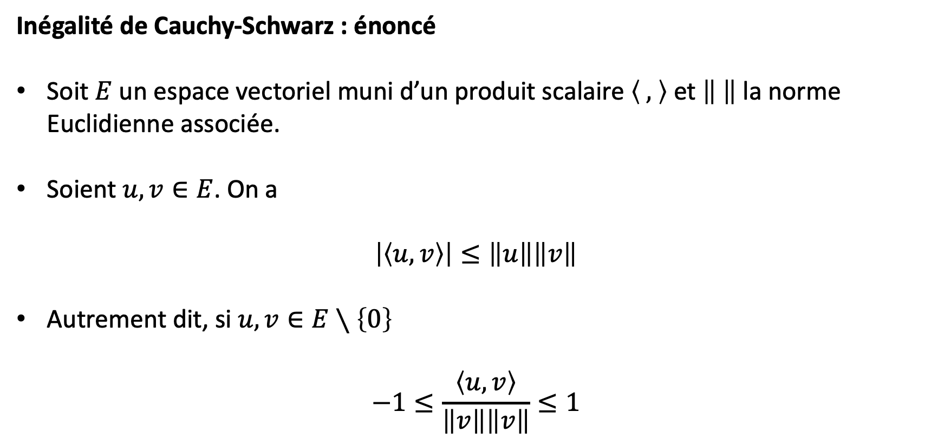
2. Orthogonalité.
Inégalité de Cauchy-Schwarz : énoncé
Soit $E$ un espace vectoriel muni d’un produit scalaire $\left\langle , \right\rangle$ et la norme Euclidienne associée.
Soient $u,v∈E$. On a
$$\left|\left\langle u,v\right\rangle \right|≤\left\|u\right\|\left\|v\right\|$$
Autrement dit, si $u,v∈E∖\left\{0\right\}$
$$−1≤\frac{\left\langle u,v\right\rangle }{\left\|v\right\|\left\|v\right\|}≤1$$

Slide 29
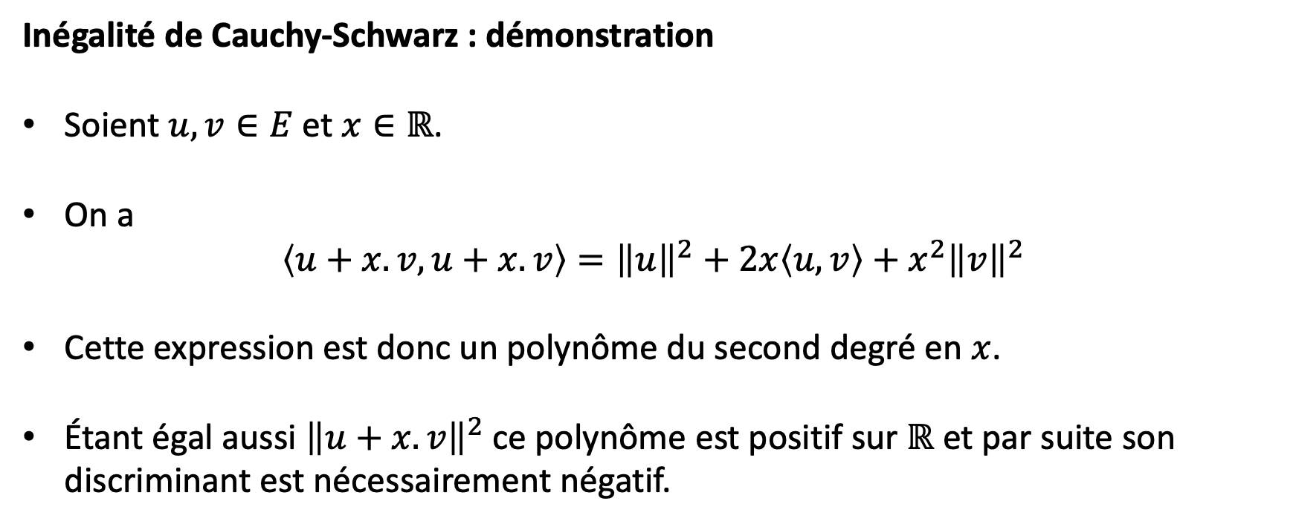
2. Orthogonalité.
Inégalité de Cauchy-Schwarz : démonstration
Soient $u,v∈E$ et $x∈ℝ$.
On a
$$\left\langle u+x.v,u+x.v\right\rangle ={\left\|u\right\|}^{2}+2x\left\langle u,v\right\rangle +x^{2}{\left\|v\right\|}^{2}$$
Cette expression est donc un polynôme du second degré en $x$.
Étant égal aussi ${\left\|u+x.v\right\|}^{2}$ ce polynôme est positif sur $ℝ$ et par suite son discriminant est nécessairement négatif.
Notes:
On pourra passer cette démonstration en cours et y réfléchir chez soi. Elle est relativement simple mais astucieuse.

Slide 30
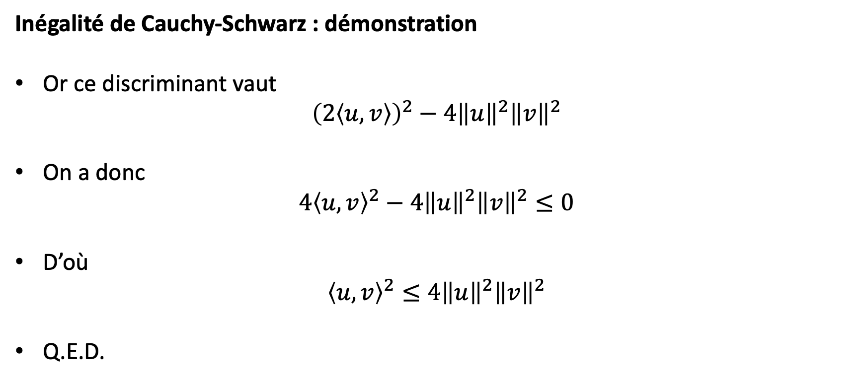
2. Orthogonalité.
Inégalité de Cauchy-Schwarz : démonstration
Or ce discriminant vaut
$${\left(2\left\langle u,v\right\rangle \right)}^{2}−4{\left\|u\right\|}^{2}{\left\|v\right\|}^{2}$$
On a donc
$$4{\left\langle u,v\right\rangle }^{2}−4{\left\|u\right\|}^{2}{\left\|v\right\|}^{2}≤0$$
D’où
$${\left\langle u,v\right\rangle }^{2}≤4{\left\|u\right\|}^{2}{\left\|v\right\|}^{2}$$
Q.E.D.
Notes:
On pourra passer cette démonstration en cours et y réfléchir chez soi. Elle est relativement simple mais astucieuse.

Slide 31

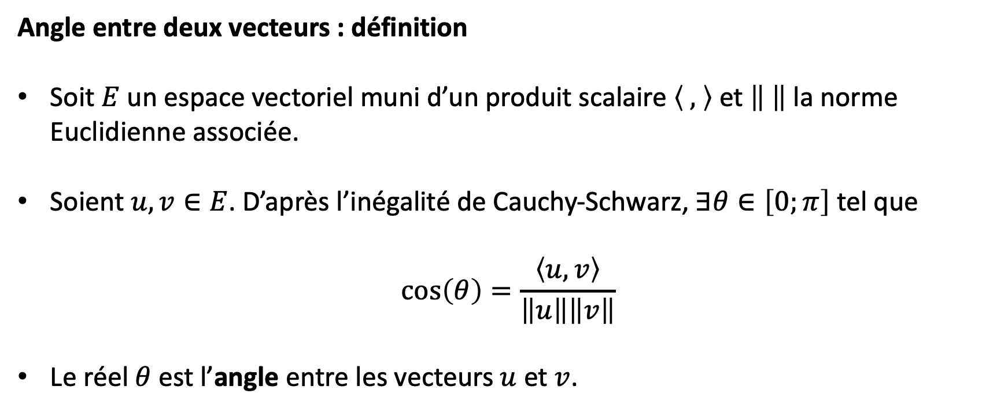
2. Orthogonalité.
Angle entre deux vecteurs : définition
Soit $E$ un espace vectoriel muni d’un produit scalaire $\left\langle , \right\rangle$ et la norme Euclidienne associée.
Soient $u,v∈E$. D’après l’inégalité de Cauchy-Schwarz, $∃θ∈\left[0;π\right]$ tel que
$$\cos\left(θ\right)=\frac{\left\langle u,v\right\rangle }{\left\|u\right\|\left\|v\right\|}$$
Le réel $θ$ est l’angle entre les vecteurs $u$ et $v$.
Notes:
On laisse un peu de poussière sous le tapis…

Slide 32



2. Orthogonalité.
Angle entre deux vecteurs : visualisation
$$v$$
$$θ$$
$$u$$

Slide 33
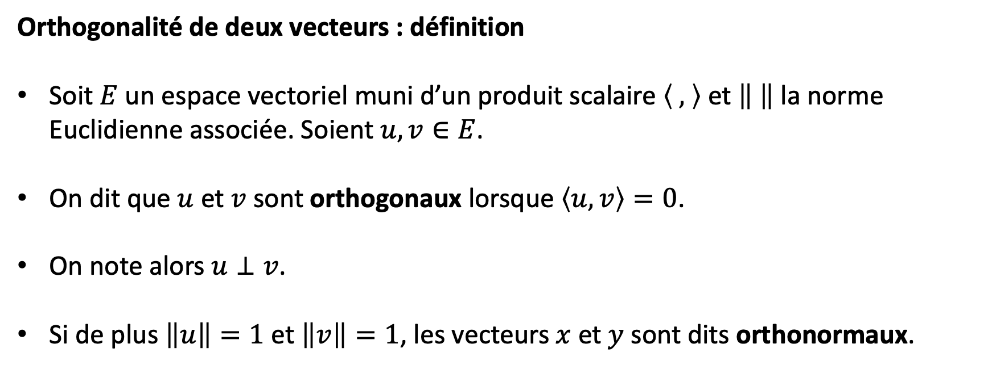
2. Orthogonalité.
Orthogonalité de deux vecteurs : définition
Soit $E$ un espace vectoriel muni d’un produit scalaire $\left\langle , \right\rangle$ et la norme Euclidienne associée. Soient $u,v∈E$.
On dit que $u$ et $v$ sont orthogonaux lorsque $\left\langle u,v\right\rangle =0$.
On note alors $u⊥v$.
Si de plus $\left\|u\right\|=1$ et $\left\|v\right\|=1$, les vecteurs $x$ et $y$ sont dits orthonormaux.
Notes:
Cela correspond donc à un angle égal à pi/2.

Slide 34


2. Orthogonalité.
Orthogonalité de deux vecteurs : visualisation
$$v$$
$$u$$

Slide 35
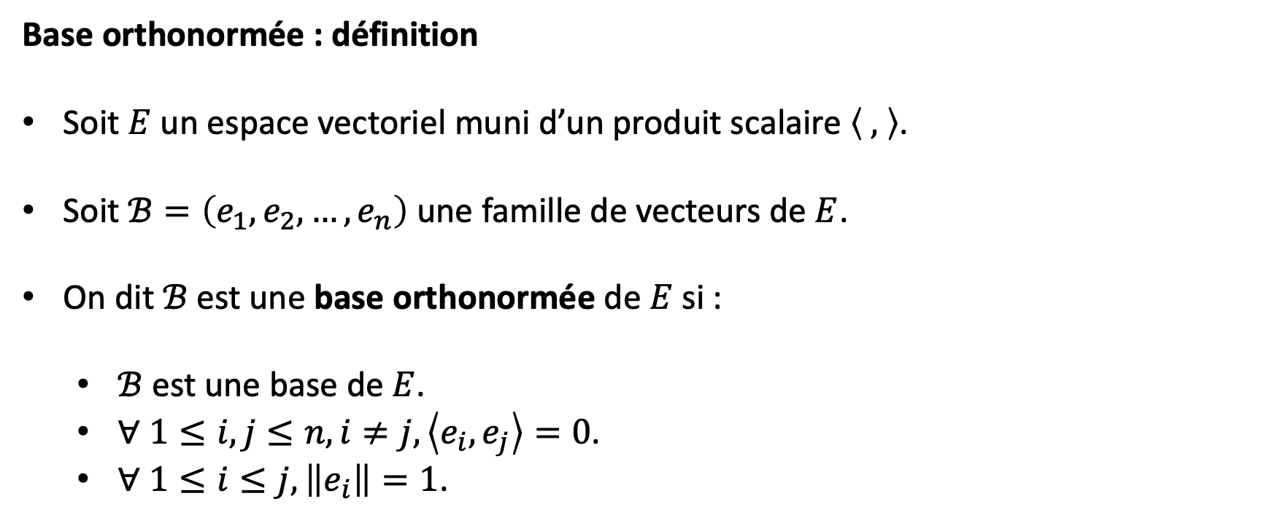
2. Orthogonalité.
Base orthonormée : définition
Soit $E$ un espace vectoriel muni d’un produit scalaire $\left\langle , \right\rangle$.
Soit $ℬ=\left(e_{1},e_{2},…,e_{n}\right)$ une famille de vecteurs de $E$.
On dit $ℬ$ est une base orthonormée de $E$ si :
$ℬ$ est une base de $E$.
$∀ 1≤i,j≤n, i≠j, \left\langle e_{i},e_{j}\right\rangle =0$.
$∀ 1≤i≤j, \left\|e_{i}\right\|=1$.

Slide 36
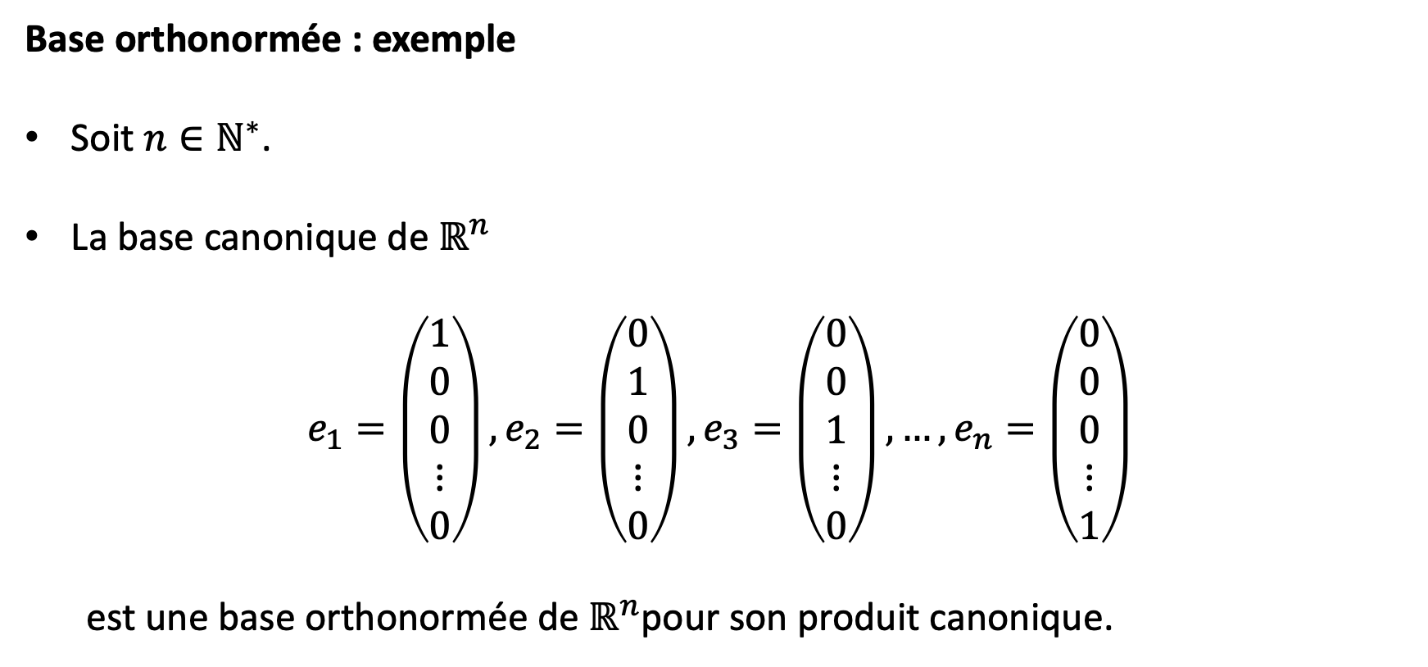
2. Orthogonalité.
Base orthonormée : exemple
Soit $n∈ℕ^{∗}$.
La base canonique de $ℝ^{n}$
$$e_{1}=\left(\begin{matrix}1 \\ 0 \\ 0 \\ ⋮ \\ 0\end{matrix}\right),e_{2}=\left(\begin{matrix}0 \\ 1 \\ 0 \\ ⋮ \\ 0\end{matrix}\right),e_{3}=\left(\begin{matrix}0 \\ 0 \\ 1 \\ ⋮ \\ 0\end{matrix}\right),…,e_{n}=\left(\begin{matrix}0 \\ 0 \\ 0 \\ ⋮ \\ 1\end{matrix}\right)$$
est une base orthonormée de $ℝ^{n}$pour son produit canonique.
Notes:
La vérification est immédiate.

Slide 37
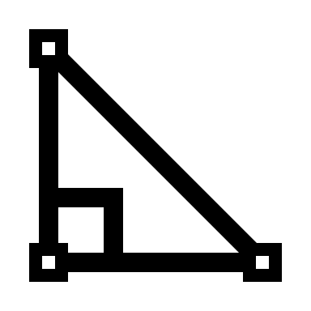
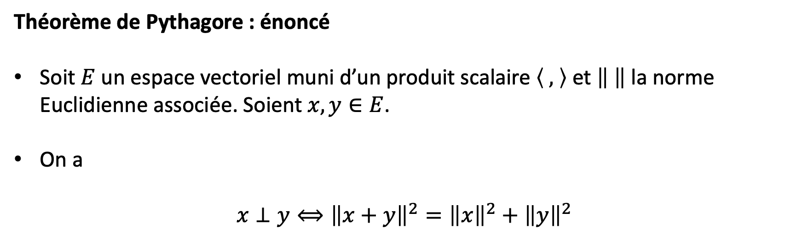
2. Orthogonalité.
Théorème de Pythagore : énoncé
Soit $E$ un espace vectoriel muni d’un produit scalaire $\left\langle , \right\rangle$ et la norme Euclidienne associée. Soient $x,y∈E$.
On a
$$x⊥y⟺{\left\|x+y\right\|}^{2}={\left\|x\right\|}^{2}+{\left\|y\right\|}^{2}$$
Notes:
Souvenirs d’enfance.

Slide 38
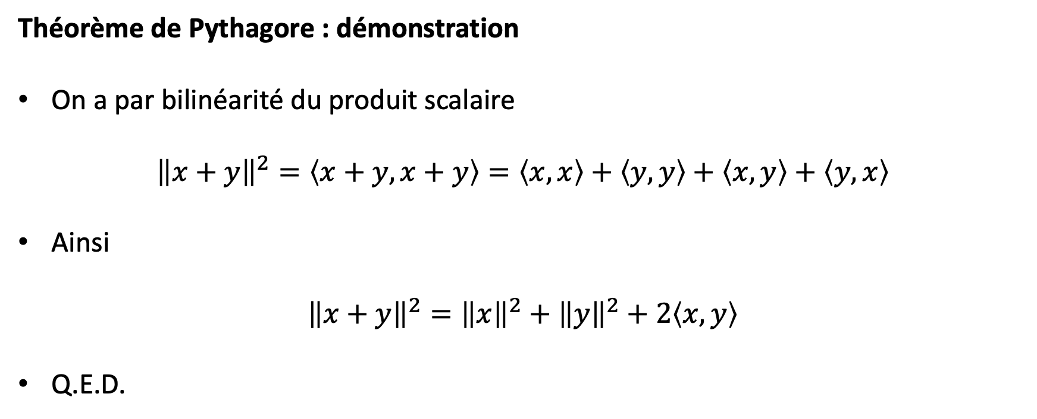
2. Orthogonalité.
Théorème de Pythagore : démonstration
On a par bilinéarité du produit scalaire
$${\left\|x+y\right\|}^{2}=\left\langle x+y,x+y\right\rangle =\left\langle x,x\right\rangle +\left\langle y,y\right\rangle +\left\langle x,y\right\rangle +\left\langle y,x\right\rangle$$
Ainsi
$${\left\|x+y\right\|}^{2}={\left\|x\right\|}^{2}+{\left\|y\right\|}^{2}+2\left\langle x,y\right\rangle$$
Q.E.D.

Slide 39
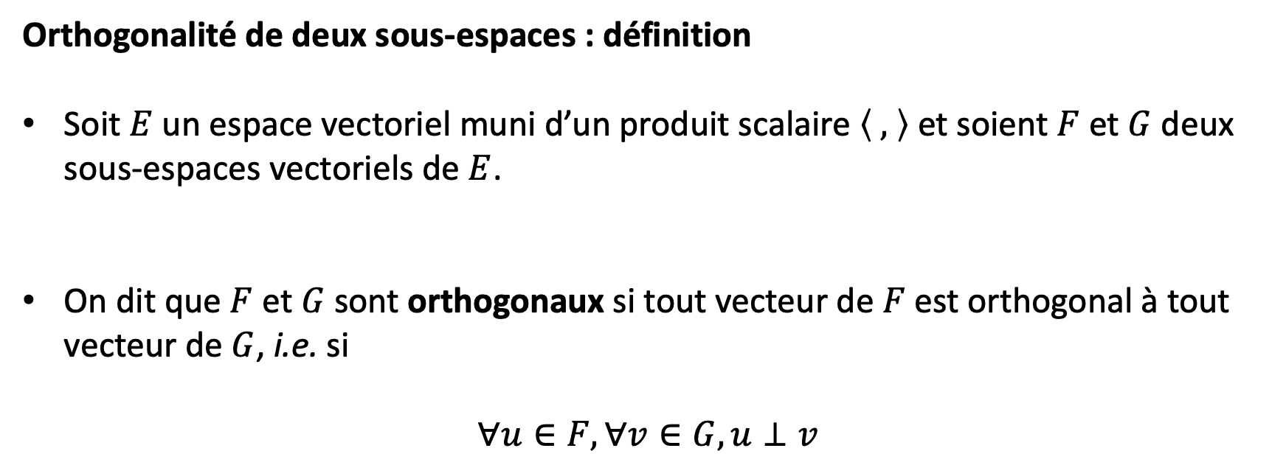
2. Orthogonalité.
Orthogonalité de deux sous-espaces : définition
Soit $E$ un espace vectoriel muni d’un produit scalaire $\left\langle , \right\rangle$ et soient $F$ et $G$ deux sous-espaces vectoriels de $E$.
On dit que $F$ et $G$ sont orthogonaux si tout vecteur de $F$est orthogonal à tout vecteur de $G$, i.e. si
$$∀u∈F,∀v∈G, u⊥v$$

Slide 40
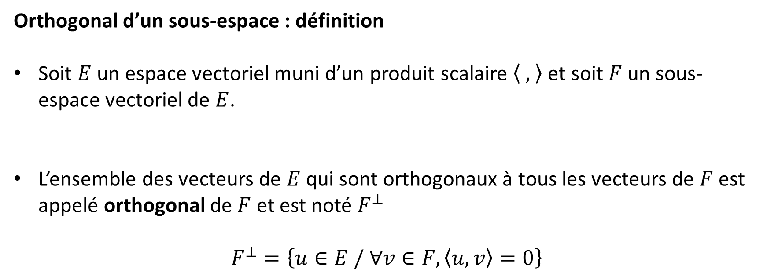
2. Orthogonalité.
Orthogonal d’un sous-espace : définition
Soit $E$ un espace vectoriel muni d’un produit scalaire $\left\langle , \right\rangle$ et soit $F$ un sous-espace vectoriel de $E$.
L’ensemble des vecteurs de $E$ qui sont orthogonaux à tous les vecteurs de $F$ est appelé orthogonal de $F$ et est noté $F^{⊥}$
$$F^{⊥}=\left\{u∈E / ∀v∈F,\left\langle u,v\right\rangle =0\right\}$$

Slide 41
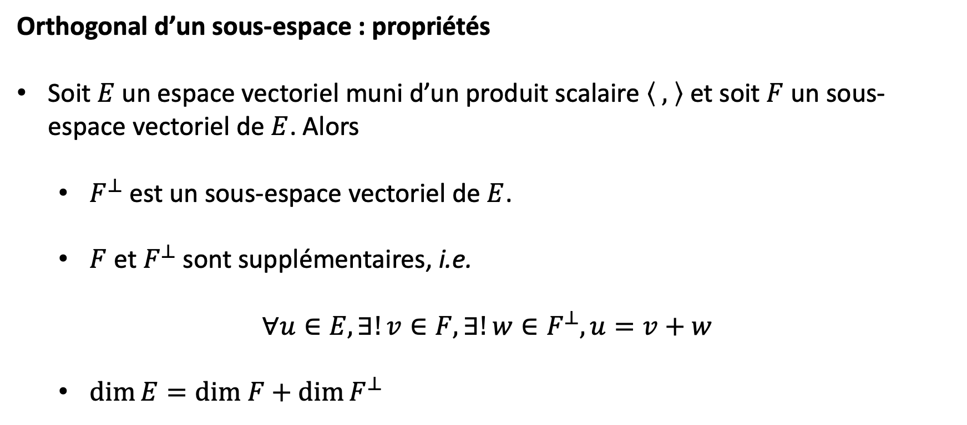
2. Orthogonalité.
Orthogonal d’un sous-espace : propriétés
Soit $E$ un espace vectoriel muni d’un produit scalaire $\left\langle , \right\rangle$ et soit $F$ un sous-espace vectoriel de $E$. Alors
$F^{⊥}$ est un sous-espace vectoriel de $E$.
$F$ et $F^{⊥}$ sont supplémentaires, i.e.
$$∀u∈E,∃!v∈F,∃!w∈F^{⊥}, u=v+w$$
$\dim{E}=dim F+\dim{F^{⊥}}$
Notes:
On ne démontrera pas ce résultat assez intuitif ceci-dit. On va l’illustrer par un exemple.

Slide 42
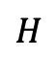
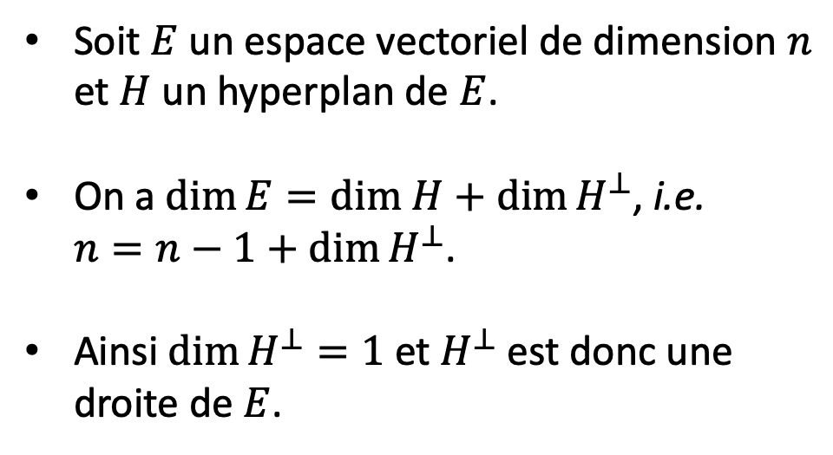
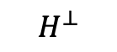
2. Orthogonalité.
Orthogonal d’un hyperplan
$$H^{⊥}$$
Soit $E$ un espace vectoriel de dimension $n$ et $H$ un hyperplan de $E$.
On a $\dim{E}=dim H+\dim{H^{⊥}}$, i.e. $n=n−1+dim⁡H^{⊥}$.
Ainsi $\dim{H^{⊥}}=1$ et $H^{⊥}$ est donc une droite de $E$.
$$H$$

Slide 43

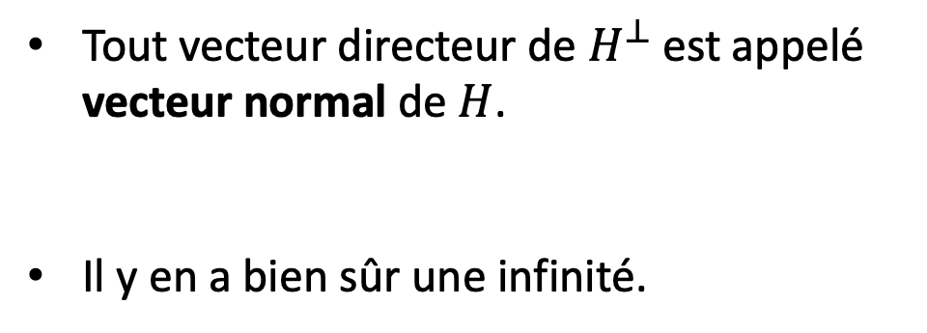

2. Orthogonalité.
Orthogonal d’un hyperplan (suite)
Tout vecteur directeur de $H^{⊥}$ est appelé vecteur normal de $H$.
Il y en a bien sûr une infinité.
$$H$$
$$w$$

Slide 44

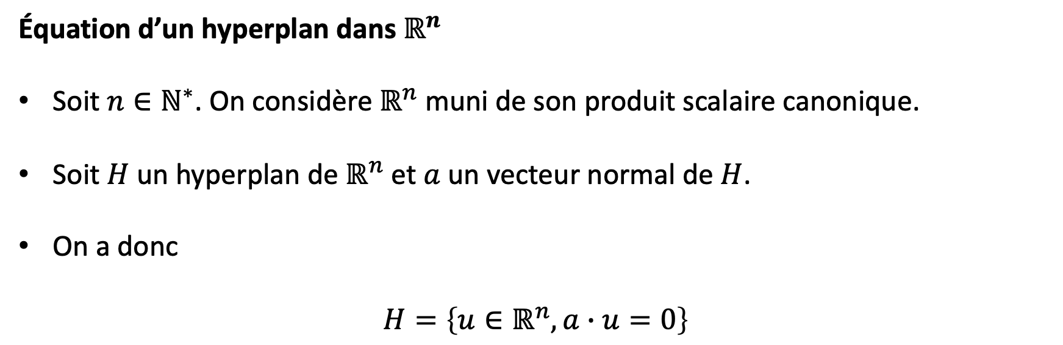
2. Orthogonalité.
Équation d’un hyperplan dans $ℝ^{n}$
Soit $n∈ℕ^{∗}$. On considère $ℝ^{n}$ muni de son produit scalaire canonique.
Soit $H$ un hyperplan de $ℝ^{n}$ et $a$ un vecteur normal de $H$.
On a donc
$$H=\left\{u∈ℝ^{n},a∙u=0\right\}$$

Slide 45
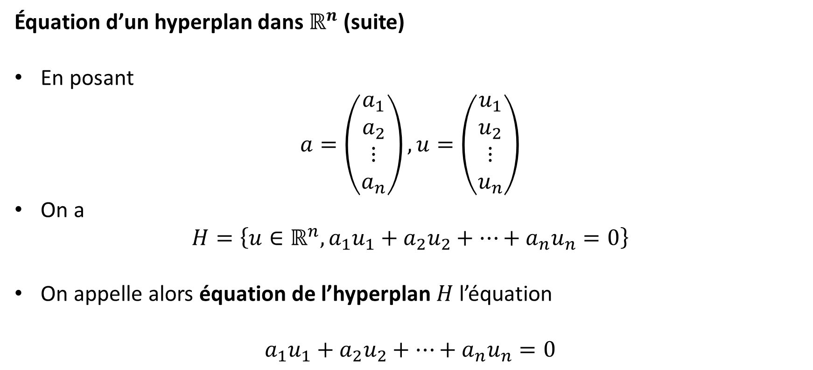
2. Orthogonalité.
Équation d’un hyperplan dans $ℝ^{n}$ (suite)
En posant
$$a=\left(\begin{matrix}a_{1} \\ a_{2} \\ ⋮ \\ a_{n}\end{matrix}\right), u=\left(\begin{matrix}u_{1} \\ u_{2} \\ ⋮ \\ u_{n}\end{matrix}\right)$$
On a
$$H=\left\{u∈ℝ^{n}, a_{1}u_{1}+a_{2}u_{2}+…+a_{n}u_{n}=0\right\}$$
On appelle alors équation de l’hyperplan $H$ l’équation
$$a_{1}u_{1}+a_{2}u_{2}+…+a_{n}u_{n}=0$$
Notes:
Inversement, connaissant l’équation d’un hyperplan on a facilement les coordonnées d’un vecteur normal à celui-ci.

Slide 46
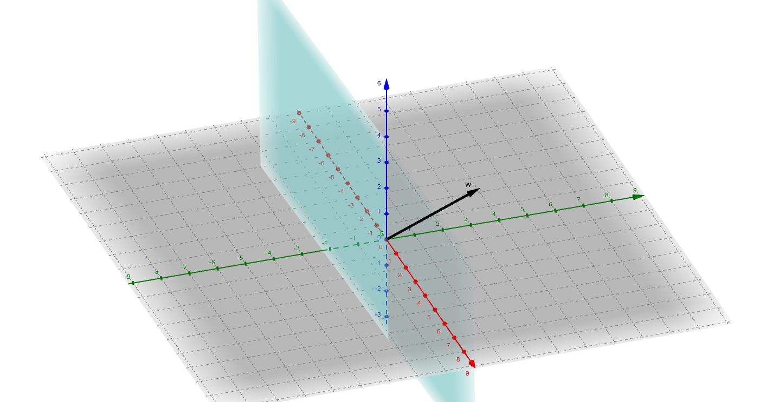
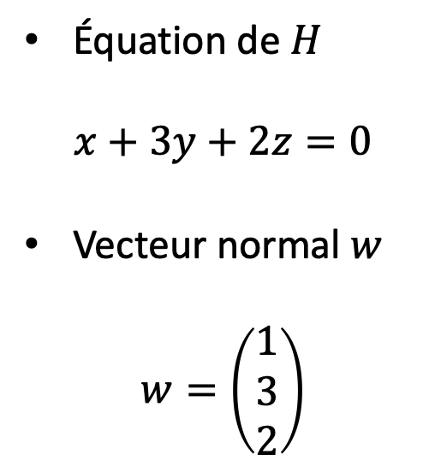
2. Orthogonalité.
Équation d’un hyperplan : exemple
Équation de $H$
$$x+3y+2z=0$$
Vecteur normal $w$
$$w=\left(\begin{matrix}1 \\ 3 \\ 2\end{matrix}\right)$$

Slide 47
2. Orthogonalité.

Slide 48
3. Applications linéaires particulières.

Slide 49
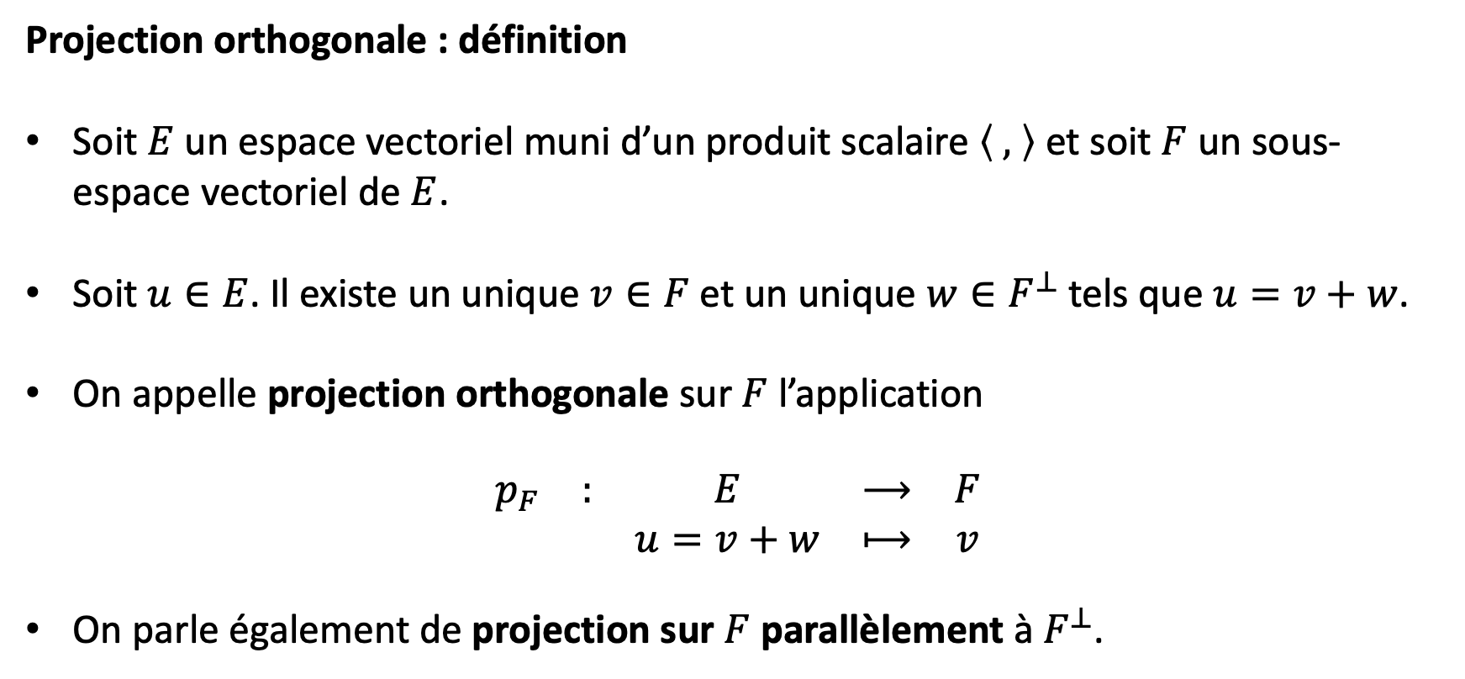
3. Applications linéaires particulières.
Projection orthogonale : définition
Soit $E$ un espace vectoriel muni d’un produit scalaire $\left\langle , \right\rangle$ et soit $F$ un sous-espace vectoriel de $E$.
Soit $u∈E$. Il existe un unique $v∈F$ et un unique $w∈F^{⊥}$ tels que $u=v+w$.
On appelle projection orthogonale sur $F$ l’application
$$\begin{matrix}p_{F} & : & E & ⟶ & F \\ & & u=v+w & ⟼ & v\end{matrix}$$
On parle également de projection sur $F$ parallèlement à $F^{⊥}$.
Notes:
L’auteur du cours assume quelques raccourcis à droite à gauche dans les slides à venir.

Slide 50


3. Applications linéaires particulières.
Projection orthogonale : remarque
On peut définir de la même façon la projection orthogonale sur $F^{⊥}$
$$\begin{matrix}p_{F_{ }^{⊥}} & : & E & ⟶ & F^{⊥} \\ & & u=v+w & ⟼ & w\end{matrix}$$
On a alors $u=p_{F}\left(u\right)+p_{F^{⊥}}\left(u\right)$ et par suite $p_{F^{⊥}}\left(u\right)=u−p_{F}\left(u\right)$.
Cela signifie entre autre que $p_{F}\left(u\right)⊥u−p_{F}\left(u\right)$.

Slide 51







3. Applications linéaires particulières.
Projection orthogonale sur une droite dans $ℝ^{2}$ : visualisation
$$F^{⊥}$$
Soit $F=Vect\left(e\right)$ une droite de $ℝ^{2}$.
$${P_{F^{⊥}}\left(u\right)=u−p}_{F}\left(u\right)$$
$$u$$
$$F$$
$$e$$
$$p_{F}\left(u\right)$$

Slide 52






3. Applications linéaires particulières.
Projection orthogonale sur un plan dans $ℝ^{n}$ : visualisation
$$u$$
$${P_{F^{⊥}}\left(u\right)=u−p}_{F}\left(u\right)$$
Soit $F=Vect\left(e_{1},e_{2}\right)$ un plan de $ℝ^{n}$.
$$F$$
$$e_{2}$$
$$p_{F}\left(u\right)$$
$$e_{1}$$

Slide 53

3. Applications linéaires particulières.
Projection orthogonale sur une droite : calcul de l’expression
Soit $E$ un espace vectoriel muni d’un produit scalaire $\left\langle , \right\rangle$, la norme associée, et soit $F=Vect\left(e\right)$ une droite de $E$.
Soit $u∈E$. On a $p_{F}\left(u\right)∈F$ donc il existe $λ∈ℝ$ tel que $p_{F}\left(u\right)=λ.e$.
Or $u−p_{F}\left(u\right)⊥F$ donc $\left\langle u−p_{F}\left(u\right),e\right\rangle =0$. Il vient $\left\langle u−λ.e,e\right\rangle =0$.
Ainsi $\left\langle u,e\right\rangle =\left\langle λ.e,e\right\rangle =λ{\left\|e\right\|}^{2}$.

Slide 54

3. Applications linéaires particulières.
Projection orthogonale sur une droite : calcul de l’expression (suite)
On a donc
$$λ=\frac{\left\langle u,e\right\rangle }{{\left\|e\right\|}^{2}}$$
et par suite
$$p_{F}\left(u\right)=\frac{\left\langle u,e\right\rangle }{{\left\|e\right\|}^{2}}.e$$
À noter que si $e$ est unitaire, i.e. $\left\|e\right\|=1$, on a une expression simplifiée
$$p_{F}\left(u\right)=\left\langle u,e\right\rangle .e$$

Slide 55


3. Applications linéaires particulières.
Projection orthogonale : expression générale
Soit $E$ un espace vectoriel muni d’un produit scalaire $\left\langle , \right\rangle$ et soit $F$ un sous-espace vectoriel de $E$.
Soit $ℬ=\left(e_{1},e_{2},…,e_{p}\right)$ une base orthonormée de $E$.
Alors, $∀u∈E$
$$p_{F}\left(u\right)=\sum_{i=1}^{p}{\left\langle u,e_{i}\right\rangle }.e_{i}$$
Notes:
Ce résultat n’est qu’une généralisation de celui que nous avons démontré pour les droites. Nous l’admettrons.

Slide 56

3. Applications linéaires particulières.
Distance à un sous-espace vectoriel : définition
Soit $E$ un espace vectoriel muni d’un produit scalaire $\left\langle , \right\rangle$ et soit $F$ un sous-espace vectoriel de $E$. Soient et $d$ la norme et la distance associées à $\left\langle , \right\rangle$.
Soit $u∈E$. On appelle distance de $u$ à $F$, que l’on note $d\left(u,F\right)$ la quantité
$$d\left(u,F\right)=\min_{v∈F}\left\|u−v\right\|$$
D’après ce qui précède
$$d\left(u,F\right)=\left\|u−p_{F}\left(u\right)\right\|=\left\|P_{F^{⊥}}\left(u\right)\right\|$$
Notes:
Moralement $p_{F}\left(u\right)$ est le vecteur appartenant à $F$ le plus “proche“ de $u$.

Slide 57

3. Applications linéaires particulières.
Distance à un hyperplan de $ℝ^{n}$ : calcul
Soit $n∈ℕ^{∗}$. On considère $ℝ^{n}$ muni de son produit scalaire canonique.
Soit $H$ un hyperplan de $ℝ^{n}$ et $a$ un vecteur normal de $H$.
Soit $u∈ℝ^{n}$. D’après ce qui précède on a
$$p_{H^{⊥}}\left(u\right)=\frac{u∙a}{{\left\|a\right\|}^{2}}.a$$
Ainsi,
$$d\left(u,H\right)=\frac{\left|u∙a\right|}{\left\|a\right\|}$$

Slide 58

3. Applications linéaires particulières.
Distance à un hyperplan de $ℝ^{n}$ : calcul
En posant
$$a=\left(\begin{matrix}a_{1} \\ a_{2} \\ ⋮ \\ a_{n}\end{matrix}\right), u=\left(\begin{matrix}u_{1} \\ u_{2} \\ ⋮ \\ u_{n}\end{matrix}\right)$$
il vient
$$d\left(u,H\right)=\frac{\left|a_{1}u_{1}+a_{2}u_{2}+…+a_{n}u_{n}\right|}{\left\|a\right\|}=\frac{\left|a_{1}u_{1}+a_{2}u_{2}+…+a_{n}u_{n}\right|}{\sqrt{a_{1}^{2}+a_{2}^{2}+…a_{n}^{2}}}$$
Notes:
Certains doivent reconnaître un peu cette formule.

Slide 59

3. Applications linéaires particulières.
Symétrie orthogonale : définition
Soit $E$ un espace vectoriel muni d’un produit scalaire $\left\langle , \right\rangle$ et soit $F$ un sous-espace vectoriel de $E$.
Soit $u∈E$. Il existe un unique $v∈F$ et un unique $w∈F^{⊥}$ tels que $u=v+w$.
On appelle symétrie orthogonale par rapport à $F$ l’application
$$\begin{matrix}s_{F} & : & E & ⟶ & F \\ & & u=v+w & ⟼ & v−w\end{matrix}$$
On parle également de symétrie par rapport à $F$ parallèlement à $F^{⊥}$.

Slide 60


3. Applications linéaires particulières.
Symétrie orthogonale : remarque
On peut exprimer la symétrie orthogonale par rapport à $F$ en fonction des projections orthogonales sur $F$ et $F^{⊥}$.
Rappelons que l’on a $u=p_{F}\left(u\right)+p_{F^{⊥}}\left(u\right)$.
Ainsi $s_{F}\left(u\right)=p_{F}\left(u\right)−p_{F^{⊥}}\left(u\right)$

Slide 61


3. Applications linéaires particulières.
Symétrie orthogonale par rapport à une droite dans $ℝ^{2}$ : visualisation
$$F^{⊥}$$
Soit $F=Vect\left(e\right)$ une droite de $ℝ^{2}$.
$${P_{F^{⊥}}\left(u\right)=u−p}_{F}\left(u\right)$$
$$u$$
$$F$$
$$e$$
$$p_{F}\left(u\right)$$
$$s\left(u\right)$$

Slide 62



3. Applications linéaires particulières.
Symétrie orthogonale par rapport à un plan dans $ℝ^{n}$ : visualisation
$$u$$
$${u−p}_{F}\left(u\right)$$
Soit $F=Vect\left(e_{1},e_{2}\right)$ un plan de $ℝ^{n}$.
$$F$$
$$e_{2}$$
$$p_{F}\left(u\right)$$
$$e_{1}$$
$$s\left(u\right)$$

Slide 63


3. Applications linéaires particulières.
Symétrie orthogonale : propriété
Soit $E$ un espace vectoriel muni d’un produit scalaire $\left\langle , \right\rangle$ et soit $F$ un sous-espace vectoriel de $E$.
Soit $s_{F}$ la symétrie orthogonale par rapport à $F$.
Alors $s_{F}$ est une isométrie vectorielle, c’est-à-dire que $∀u∈E$
$$\left\|s_{F}\left(u\right)\right\|=\left\|u\right\|$$

Slide 64

3. Applications linéaires particulières.
Symétrie orthogonale : preuve de la propriété d’isométrie
Rappelons que l’on a $u=p_{F}\left(u\right)+p_{F^{⊥}}\left(u\right)$ et $s_{F}\left(u\right)=p_{F}\left(u\right)−p_{F^{⊥}}\left(u\right)$.
D’après le théorème de Pythagore on a ainsi
$${\left\|u\right\|}^{2}={\left\|p_{F}\left(u\right)\right\|}^{2}+{\left\|p_{F^{⊥}}\left(u\right)\right\|}^{2}$$
et
$${\left\|s_{F}\left(u\right)\right\|}^{2}={\left\|p_{F}\left(u\right)\right\|}^{2}+{\left\|p_{F^{⊥}}\left(u\right)\right\|}^{2}$$
Q.E.D.

Slide 65


3. Applications linéaires particulières.
Rotation dans $ℝ^{2}$ : définition
Soit $θ∈\left[0;2π\right]$.
On appelle rotation vectorielle d’angle $θ$ l’application qui transforme tout vecteur $u∈ℝ^{2}$ en en vecteur noté $r_{θ}\left(u\right)$ de telle sorte que l’angle entre $u$ et $r_{θ}\left(u\right)$ soit égal à $θ$ tout en préservant la norme, i.e. $\left\|r_{θ}\left(u\right)\right\|=\left\|u\right\|$.

Slide 66





3. Applications linéaires particulières.
Rotation dans $ℝ^{2}$ : visualisation
$$e_{2}$$
$$r_{θ}\left(u\right)$$
$$θ$$
$$u$$
$$e_{1}$$

Slide 67








3. Applications linéaires particulières.
Rotation dans $ℝ^{2}$ : visualisation
$$e_{2}$$
$$r_{θ}\left(e_{2}\right)$$
$$\cos\left(θ\right)$$
$$r_{θ}\left(e_{1}\right)$$
$$θ$$
$$\sin\left(θ\right)$$
$$θ$$
$$−sin\left(θ\right)$$
$$\cos\left(θ\right)$$
$$e_{1}$$

Slide 68


3. Applications linéaires particulières.
Rotation dans $ℝ^{2}$ : matrice associée
La matrice dans la base canonique $ℬ$ de $ℝ^{2}$ de la rotation d’angle $θ$ est
$$ℳ_{ℬ}\left(r_{θ}\right)=\left(\begin{matrix}\cos\left(θ\right) & −\sin\left(θ\right) \\ \sin\left(θ\right) & \cos\left(θ\right)\end{matrix}\right)$$

Slide 69


3. Applications linéaires particulières.
Rotation dans $ℝ^{n}$ : remarque
On peut définir des rotations vectorielles dans $ℝ^{n}$, pour $n>2$.
Il faut pour cela se donner un plan et définir la rotation sur ce plan comme dans le cas de $ℝ^{2}$.
La rotation laissera alors invariants les vecteurs de l’orthogonal de ce plan.

Slide 70
3. Applications linéaires particulières.

Slide 71
4. Sous-espaces affines.

Slide 72

4. Sous-espaces affines.
Sous-espace affine : motivation
Le but va être ici de définir des sous-espaces d’un espace vectoriel qui ne passeront pas nécessairement par l’origine.
Ce seront des sous-espaces vectoriels translatés par un vecteur non nul.
Notes:
Il n’y a bien sûr pas unicité du vecteur servant à définir le sous-espace affine. La direction par contre est unique.

Slide 73


4. Sous-espaces affines.
Sous-espace affine : définition
Soit $E$ un espace vectoriel, soit $F$ un sous-espace vectoriel de $E$ et soit $v_{0}∈E$.
On appelle sous-espace affine de $E$ passant par $v_{0}$ et de direction $F$ le sous-ensemble de $E$ défini par
$$ℱ=v_{0}+F=\left\{v_{0}+v, v∈F\right\}$$

Slide 74

4. Sous-espaces affines.
Sous-espace affine : remarques
Si $v_{0}∉F$ alors $ℱ$ ne contient pas le vecteur nul et n’est donc pas un sous-espace vectoriel.
On a $u∈ℱ$ si et seulement si $u−v_{0}∈F$.
On va qualifier $ℱ$ de droite affine, plan affine ou hyperplan affine selon que la direction $F$ de $ℱ$ soit respectivement une droite vectorielle, un plan vectoriel ou un hyperplan vectoriel.

Slide 75

4. Sous-espaces affines.
Droite affine dans $ℝ^{2}$ : exemple
Notes:
Il n’y a bien sûr pas unicité du vecteur servant à définir le sous-espace affine. La direction par contre est unique.

Slide 76

4. Sous-espaces affines.
Plan affine dans $ℝ^{3}$ : exemple
Notes:
Il n’y a bien sûr pas unicité du vecteur servant à définir le sous-espace affine. La direction par contre est unique.

Slide 77

4. Sous-espaces affines.
Équation d’un hyperplan affine dans $ℝ^{n}$
Soit $n∈ℕ^{∗}$. On considère $ℝ^{n}$ muni de son produit scalaire canonique.
Soit $H$ un hyperplan vectoriel de $ℝ^{n}$, soit $v_{0}∈ℝ^{n}$ et soit $ℋ$ le sous-espace affine de $ℝ^{n}$ passant par $v_{0}$ et de direction $H$.
Soit $a$ un vecteur normal de $H$. Rappelons que l’on a
$$H=\left\{v∈ℝ^{n},a∙v=0\right\}$$
Par suite
$$ℋ=\left\{u∈ℝ^{n},a∙\left(u−v_{0}\right)=0\right\}$$

Slide 78

4. Sous-espaces affines.
Équation d’un hyperplan affine dans $ℝ^{n}$ (suite)
En posant
$$a=\left(\begin{matrix}a_{1} \\ a_{2} \\ ⋮ \\ a_{n}\end{matrix}\right), u=\left(\begin{matrix}u_{1} \\ u_{2} \\ ⋮ \\ u_{n}\end{matrix}\right), v_{0}=\left(\begin{matrix}b_{1} \\ b_{2} \\ ⋮ \\ b_{n}\end{matrix}\right)$$
On a
$$ℋ=\left\{u∈ℝ^{n}, a_{1}\left(u_{1}−b_{1}\right)+a_{2}\left(u_{2}−b_{2}\right)+…+a_{n}\left(u_{n}−b_{n}\right)=0\right\}$$

Slide 79

4. Sous-espaces affines.
Équation d’un hyperplan affine dans $ℝ^{n}$ (suite)
L’équation de l’hyperplan affine $ℋ$ est alors
$$a_{1}u_{1}+a_{2}u_{2}+…+a_{n}u_{n}−\left(a_{1}b_{1}+a_{2}b_{2}+…+a_{n}b_{n}\right)=0$$
On peut finalement simplifier cette équation en posant
$$a_{0}=−\left(a_{1}b_{1}+a_{2}b_{2}+…+a_{n}b_{n}\right)$$
Elle devient alors
$${a_{0}+a}_{1}u_{1}+a_{2}u_{2}+…+a_{n}u_{n}=0$$

Slide 80






4. Sous-espaces affines.
Projection orthogonale sur un plan affine dans $ℝ^{n}$ : visualisation
Soit $ℱ$ un plan affine dans $ℝ^{n}$ passant par $v_{0}$ et de direction $F=Vect\left(e_{1},e_{2}\right)$.
Soit $u∈ℝ^{n}$.
On cherche à projeter $u$ sur le plan affine $ℱ$.
$$u$$
$$ℱ$$
$$v_{0}$$
$$e_{2}$$
$$e_{1}$$

Slide 81





4. Sous-espaces affines.
Projection orthogonale sur un plan affine dans $ℝ^{n}$ : visualisation (suite)
On commence par considérer le vecteur $u−u_{0}$ que l’on projette sur le plan vectoriel $F$.
Moralement on se translate donc de $−u_{0}$.
$$u−v_{0}$$
$$F$$
$$e_{2}$$
$$p_{F^{⊥}}\left(u−v_{0}\right)$$
$$p_{F}\left(u−v_{0}\right)$$
$$e_{1}$$

Slide 82


4. Sous-espaces affines.
Projection orthogonale sur un plan affine dans $ℝ^{n}$ : visualisation (suite)
On revient ensuite à $u$ et $ℱ$ et l’on obtient le projeté de $u$ sur $ℱ$.
Moralement on s’est donc translaté cette fois de $+u_{0}$.
On a ainsi
$$P_{ℱ}\left(u\right)=v_{0}+p_{F}\left(u−v_{0}\right)$$
$$u$$
$$ℱ$$
$$p_{ℱ}\left(u\right)$$
$$v_{0}$$
$$e_{2}$$
$$e_{1}$$
Notes:
Ce que l’on vient de représenter avec un plan se généralise bien sûr à un tout sous-espace vectoriel.

Slide 83

4. Sous-espaces affines.
Distance à un hyperplan affine de $ℝ^{n}$ : calcul
Soit $n∈ℕ^{∗}$. On considère $ℝ^{n}$ muni de son produit scalaire canonique.
Soit $H$ un hyperplan vectoriel de $ℝ^{n}$, soit $v_{0}∈ℝ^{n}$ et soit $ℋ$ le sous-espace affine de $ℝ^{n}$ passant par $v_{0}$ et de direction $H$. Soit $a$ un vecteur normal de $H$.
Soit $u∈ℝ^{n}$. On a
$$d\left(u,ℋ\right)=\left\|u−p_{ℋ}\left(u\right)\right\|=\left\|u−\left(v_{0}+p_{H}\left(u−v_{0}\right)\right)\right\|$$

Slide 84

4. Sous-espaces affines.
Distance à un hyperplan affine de $ℝ^{n}$ : calcul
Par suite
$$d\left(u,ℋ\right)=\left\|\left(u−v_{0}\right)−p_{H}\left(u−v_{0}\right)\right\|$$
D’où
$$d\left(u,ℋ\right)=d\left(u−v_{0},H\right)$$
Ainsi
$$d\left(u,ℋ\right)=\frac{\left|\left(u−v_{0}\right)∙a\right|}{\left\|a\right\|}$$

Slide 85

4. Sous-espaces affines.
Distance à un hyperplan affine de $ℝ^{n}$ : calcul
En posant
$$a=\left(\begin{matrix}a_{1} \\ a_{2} \\ ⋮ \\ a_{n}\end{matrix}\right), u=\left(\begin{matrix}u_{1} \\ u_{2} \\ ⋮ \\ u_{n}\end{matrix}\right), v_{0}=\left(\begin{matrix}b_{1} \\ b_{2} \\ ⋮ \\ b_{n}\end{matrix}\right)$$
il vient
$$d\left(u,H\right)=\frac{\left|a_{1}\left(u_{1}−b_{1}\right)+a_{2}\left(u_{2}−b_{2}\right)+…+a_{n}\left(u_{n}−b_{n}\right)\right|}{\left\|a\right\|}$$

Slide 86

4. Sous-espaces affines.
Distance à un hyperplan affine de $ℝ^{n}$ : calcul
D’où
$$d\left(u,H\right)=\frac{\left|a_{1}u_{1}+a_{2}u_{2}+…+a_{n}u_{n}−\left(a_{1}b_{1}+a_{2}b_{2}+…+a_{n}b_{n}\right)\right|}{\sqrt{a_{1}^{2}+a_{2}^{2}+…a_{n}^{2}}}$$
On peut finalement simplifier cette équation en posant
$$a_{0}=−\left(a_{1}b_{1}+a_{2}b_{2}+…+a_{n}b_{n}\right)$$
Elle devient alors
$$d\left(u,H\right)=\frac{\left|{a_{0}+a}_{1}u_{1}+a_{2}u_{2}+…+a_{n}u_{n}\right|}{\sqrt{a_{1}^{2}+a_{2}^{2}+…a_{n}^{2}}}$$

Slide 87
4. Sous-espaces affines.

Slide 88


